Slide 1
테트리스 역기획
1조
김현섭, 허정선, 황준혁, 김효장

Slide 2
CONTENTS
001/ 플레이 화면 구성
002/ 스텟 시스템
003/ 사운드 시스템
004/ 블록 시스템
005/ 점수 시스템
006/ 라인 시스템
007/ 추가 시스템

Slide 3
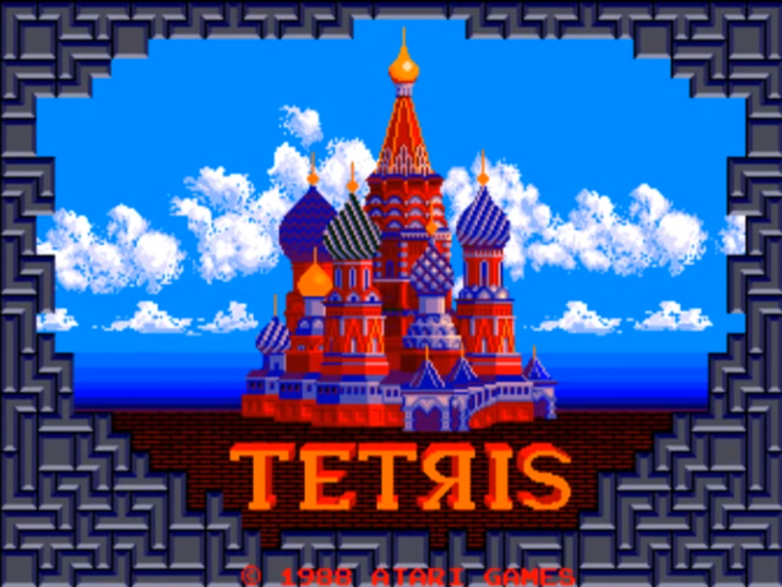
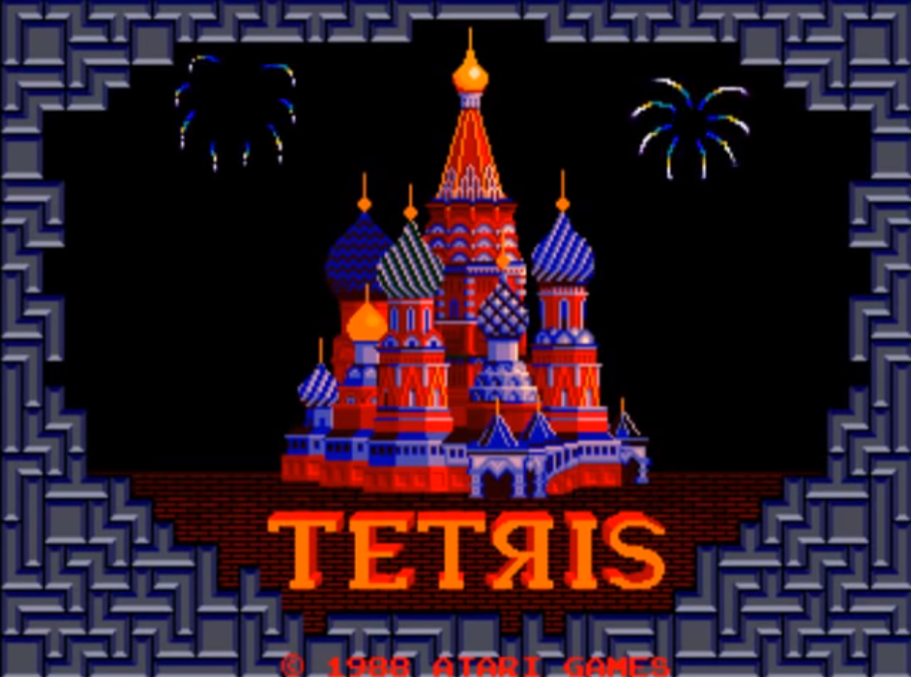
Ponybuhagom
01
플레이 화면 구성 _ (김현섭)
로딩 화면
1
2
처음 게임을 켰을 때 2초 동안 1번처럼 아침 연출을 한다.
점점 밝기 가 감소 되어 어두워 지며 4초 후에는 2번과 같은 밤의 연출을 한다.
터치를 하거나 17초 후에 다음 화면으로 넘어간다.

Slide 4
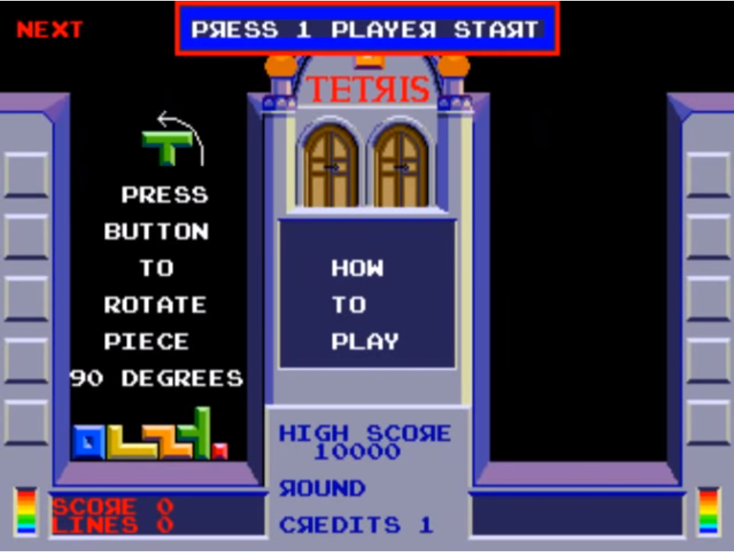
Ponybuhagom
01
플레이 화면 구성 _ (김현섭)
1
2
1
코인을 넣었을 때, 나오는 화면 터치 시 게임 진행 화면으로 넘어간다.
2
간단한 게임 플레이에 대해서 설명한다.

Slide 5
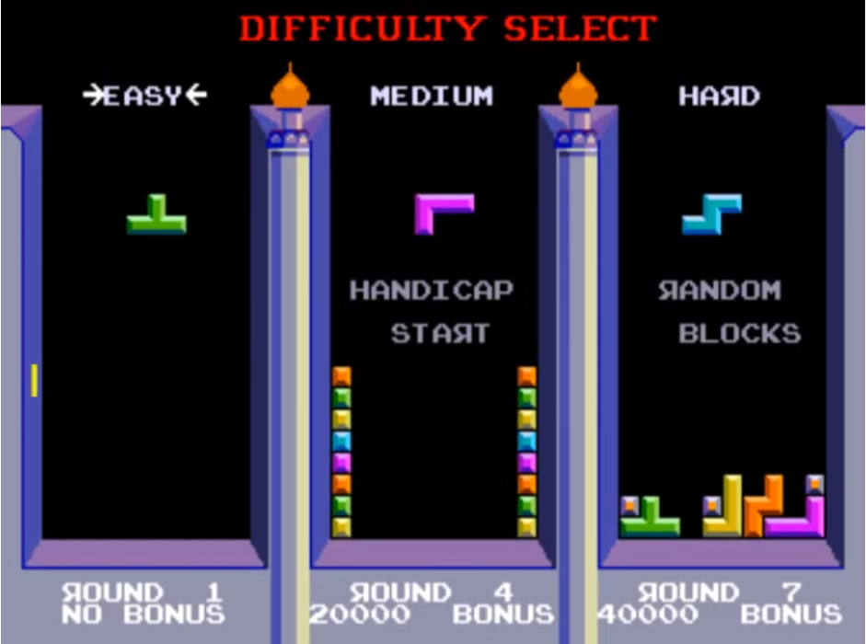
Ponybuhagom
01
플레이 화면 구성 _ (김현섭)
난이도 선택 화면
1
2
2
2
1
난이도를 설정하는 화면이라는 정보를 제공하는 텍스트이다.
3
3
3
2
게임의 난이도를 설정하는 화면 선택하고 있는 텍스트 양 쪽에 → ← 아이콘이 생기고, 클릭시 해당 난이도로 게임을 진행한다.
3
해당 난이도가 어떻게 다른지에 대해 설명을 제공하는 화면이다.
4
해당 난이도 마다 몇 라운드부터 시작하고 패널티를 설명하는 화면이다.
4
4
4

Slide 6
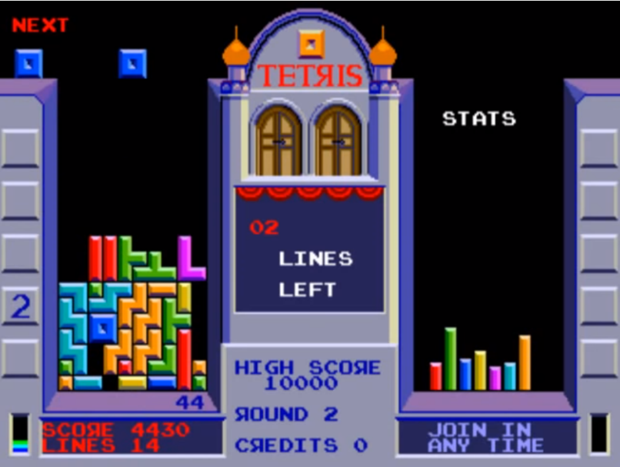
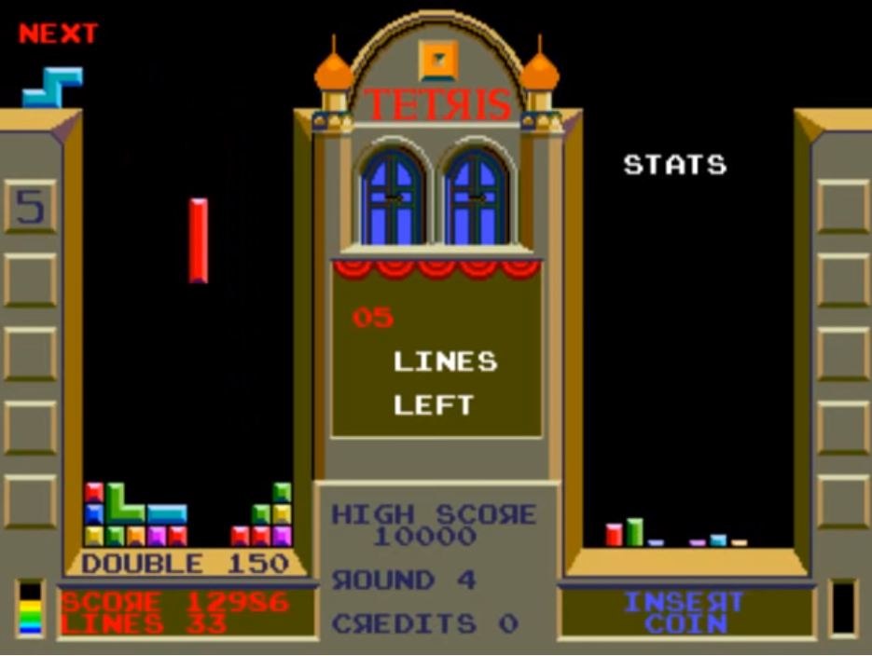
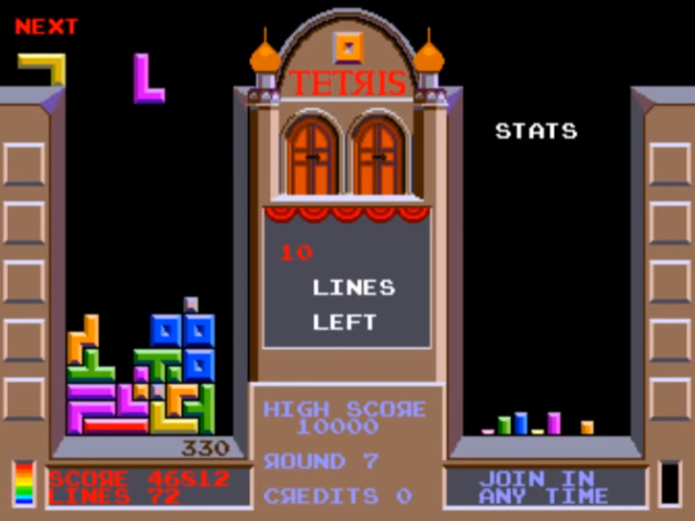
Ponybuhagom
01
플레이 화면 구성 _ (김현섭)
게임 플레이 화면 컨셉
1
2
3
전체적인 UI가 ‘왕국의 성’의 모습을 띄고있다.
3개의 라운드가 지날 때 마다 1 → 2→ 3의 형태로 배경 색상이 바뀐다.
3의 형태에서 3개 라운드가 더 지날 시에는 1번으로 다시 바뀐다.

Slide 7
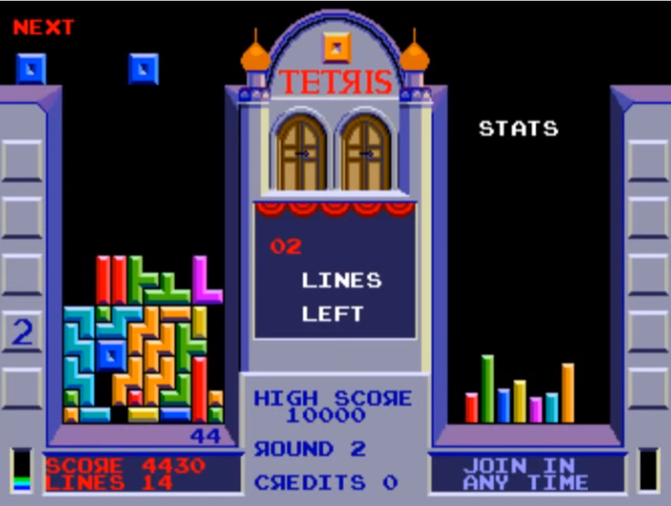
Ponybuhagom
01
플레이 화면 구성 _ (김현섭)
게임 플레이 화면 (1~6번 까지)
2
1
플레이어가 조종하는 블록이다.
1
7
10
3
2
다음 어떤 블록이 나올지 정보를 알려준다.
8
3
목표 라인이 5이하로 남을 때 위에서 부터 내려오며 남은 라인을 알려준다.
4
4
현재 플레이어가 진행하고 있는 테트리스 화면이다.
11
9
현재 설치한 블록이 설치 되며 얻은 스코어와 지금까지 쌓은 스코어, 지금까지 파괴한 라인이 표시된다.
5
6
5
12
6
콤보를 사용할 때 게이지가 올라간다. 게이지가 올라가면 획득 점수가 증가한다.

Slide 8
Ponybuhagom
01
플레이 화면 구성 _ (김현섭)
게임 플레이 화면 (7~12번 까지)
2
1
7
5줄 이내로 라인 클리어시, 댄서가 나와서 춤을 춘다.
7
10
3
8
남은 라인의 줄 수와 어느 화면의 라인인지 표시한다.
8
9
게임 한판을 기준으로 현재까지 찍은 최고 스코어와, 현재 라운드, 코인 등을 표시한다.
4
10
스텟 화면이라는 정보를 제공하는 텍스트이다.
11
9
플레이하는 왼쪽 화면에서 해당 되는 블록이 얼마나 나왔는지 그래프 형태를 통해 표시된다.
11
6
5
12
12
코인을 넣으면 게임에 들어올 수 있다는 정보 텍스트이다.

Slide 9
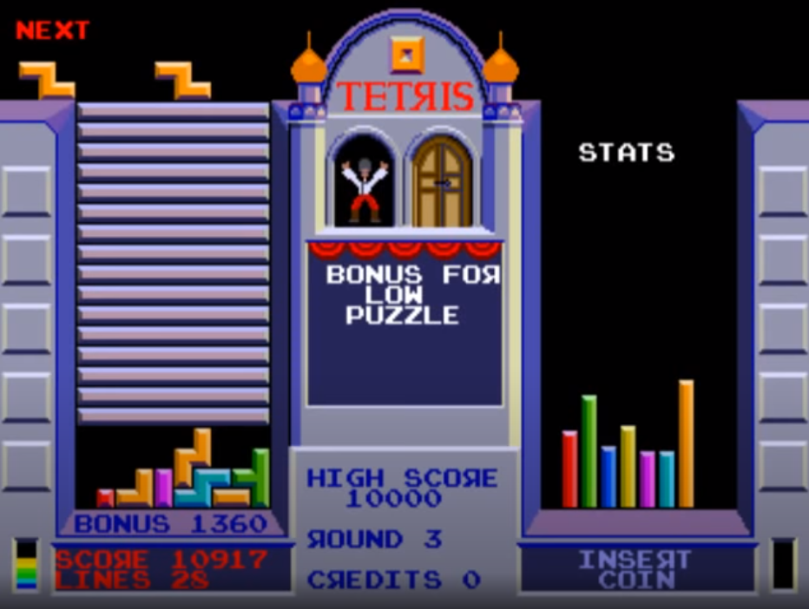
Ponybuhagom
01
플레이 화면 구성 _ (김현섭)
라운드 클리어 화면
1
2
1
라운드 클리어 시, 빈 공간을 나타내주는 화면이다.
2
5줄 이내로 나올 시에 댄서가 춤을 추는 보너스 연출 및 점수를 주는 화면이다.

Slide 10
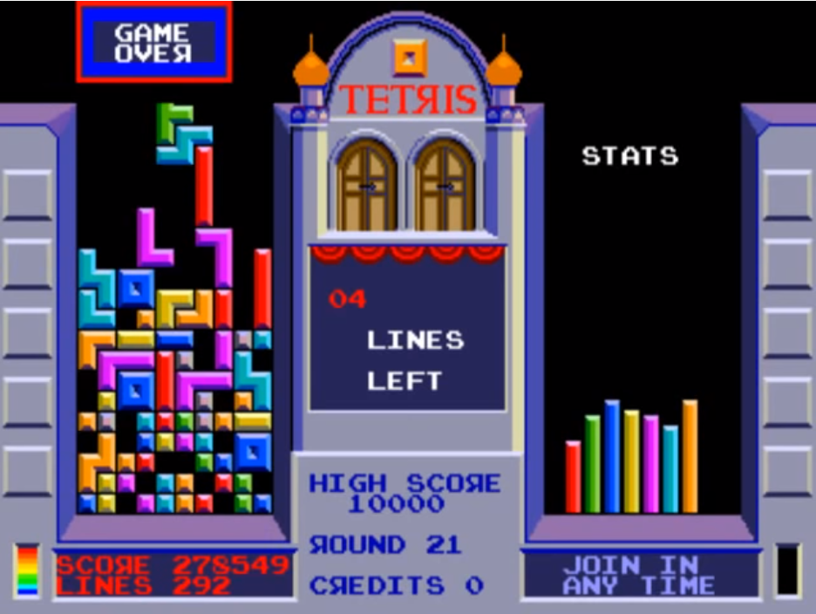
Ponybuhagom
01
플레이 화면 구성 _ (김현섭)
게임 오버 화면
1
2
1
게임 오버가 되었다는 걸 시각적으로 나타내는 화면 UI이다.
2
블록이 게임 오버가 되는 지점에 닿은 걸 보여주는 화면이다.

Slide 11
Ponybuhagom
01
플레이 화면 구성 _ (김현섭)
게임 오버 화면
1
2
1
게임 오버가 되었다는 걸 시각적으로 나타내는 화면 UI이다.
2
블록이 게임 오버가 되는 지점에 닿은 걸 보여주는 화면이다.

Slide 12
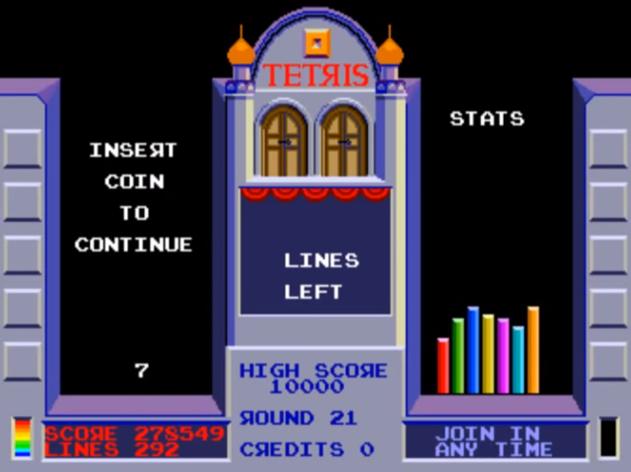
Ponybuhagom
01
플레이 화면 구성 _ (김현섭)
게임 재시작 화면
1
1
코인을 넣으면 이어할 수 있다고 알려주는 정보 텍스트이다.
2
코인을 넣어 이어할 수 있는 시간 초를 알려주는 텍스트이다.
9초부터 시작하고 0초가 될 시 다음 화면으로 넘어간다.
2

Slide 13
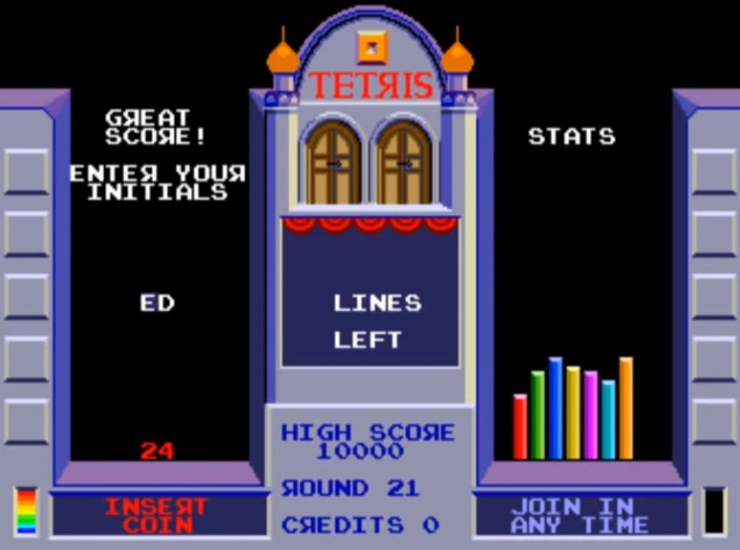
Ponybuhagom
01
플레이 화면 구성 _ (김현섭)
게임 크레딧 추가 및 정보 입력 화면
1
1
얻은 스코어에 추임새를 넣어주는 텍스트이다.
2
얻은 스코어를 바탕으로 이름을 올릴 수 있는 화면이다.
영문만 가능하며 최대 3글자로 구성된다.
2
3
스코어 점수를 저장 할 수 있는 시간을 알려주는 정보 텍스트이다.
3

Slide 14
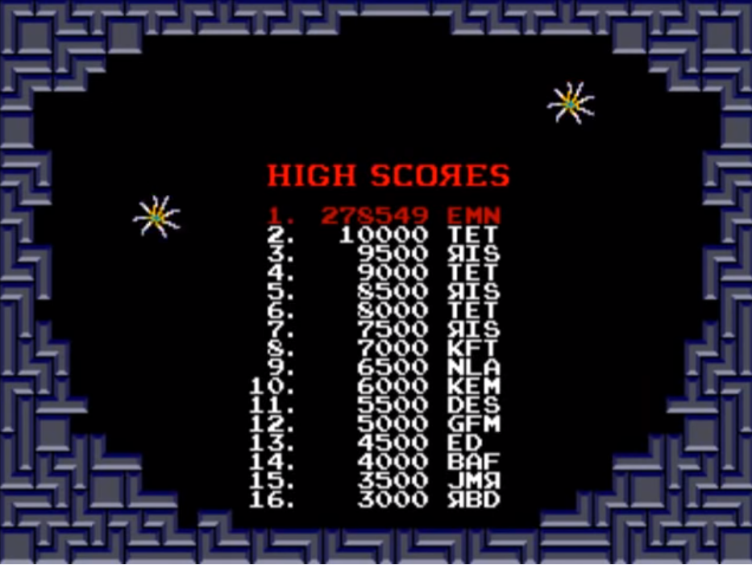
Ponybuhagom
01
플레이 화면 구성 _ (김현섭)
유저 게임 순위 정보 연출 화면
1
1
게임을 플레이한 사람들의 순위를 매기고 알려주는 화면이다.

Slide 15
Ponybuhagom
02
스텟 시스템 _ (김현섭)
스텟 시스템
기획의도
플레이하는 블록의 모양과 색상의 비율이 어떻게 나왔는지 더욱 직관적으로 보여준다.
화면 컨셉이 바뀔 때 마다, 스텟을 초기화 시킴으로 서 플레이에 새로움을 더한다.
기대 효과
플레이어는 지금까지 나온 블록들의 비율을 알게 되어 게임이 어떻게 진행이 됐는지를 더욱 쉽고 명세하게 알게 되어 몰입감이 상승한다.

Slide 16

Ponybuhagom
02
스텟 시스템 _ (김현섭)
블록 과 스텟의 연관성
블록과 스텟
스텟 색에 따라 같은 색의 블록을 설치했을 때 해당 색상의 스텟 그래프의 비율이 1%오른다.
스텟 그래프

Slide 17
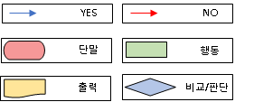
Ponybuhagom
02
스텟 시스템 _ (김현섭)
시작
플로우차트
블록 대기
블록을 설치 하였는가?
해당 블록 스텟 상승
화면 컨셉이 바뀌었는가?
스텟 초기화
블록 대기
블록을 설치 하였는가?
해당 블록 스텟 상승
게임 오버 하였는가?
종료

Slide 18
Ponybuhagom
03
사운드 시스템 _ (김현섭)
배경 사운드
사운드 컨셉
1개의 라운드가 지날 때 마다 사운드가 바뀐다.
미궁에 온 것 같으면서 경쾌한 음악이 함께 어울러진다. (중간에 들어오면서 BPM이 빨라진다.)
처음 로딩 화면 배경 사운드로도 사용된다.
1번 보다 좀 더 미궁에 온 것 같은 느낌이며 전체적인 음악 톤이 더 낮다.
2번 보다 좀 더 밝은 비트가 나오며 기본적인 배경 사운드에 빠른 BPM을 합성하여 더 급한 마음을 만든다.

Slide 19
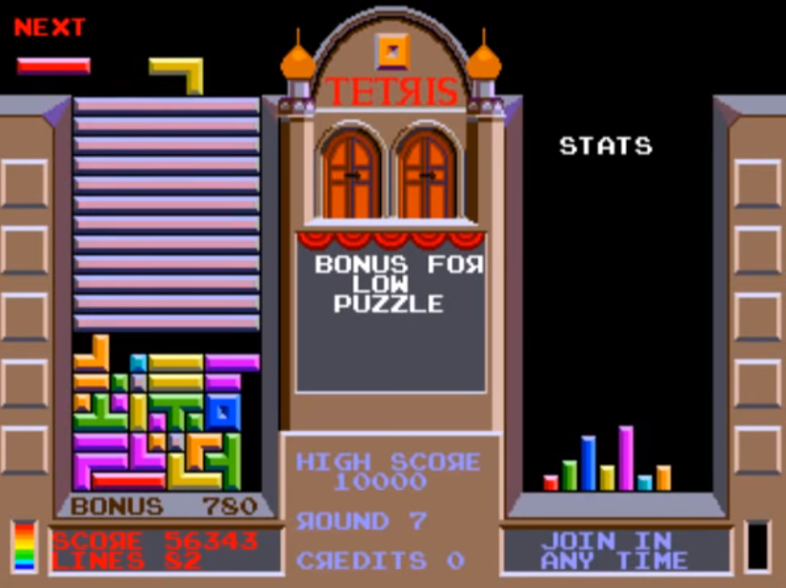
Ponybuhagom
03
사운드 시스템 _ (김현섭)
특정 연출 사운드_1
라운드 클리어
중간 음부터 높은 음까지 점진적으로 올라가는 비트를 사용하여 게임을 클리어 하였다는 느낌을 준다.
클리어 후 내려오는 블록
라운드 클리어 사운드 후에 바로 나오며 블록이 내려오는 타이밍에 맞춰
딱딱 끊어지고 조금씩 상승되는 음으로 일정의 블록을 남겼다는 느낌을 간접적으로 전달한다.

Slide 20

Ponybuhagom
03
사운드 시스템 _ (김현섭)
특정 연출 사운드_2
퍼즐을 낮게 남긴 라운드 클리어
라운드 클리어 하였고 퍼즐이 5줄 이하로 남았을 때 나오는 히든 사운드이다.
빠른 BPM과 특정 분기점을 나누어 찍는 비트 분기점 마다 중간 음에서 높은 음으로 찍고 특정 지점마다 각색을 넣어 더욱 신비하고 히든 사운드라는 느낌을 살린다.
퍼즐을 낮게 남긴 라운드 클리어
처음은 높은 음과 점진적으로 낮아지는 비트를 반복 사용하고, 마지막은 낮은 음으로 마무리를 지음으로 서 게임이 끝났고 무기력해지는 느낌을 준다.

Slide 21

Ponybuhagom
03
사운드 시스템 _ (김현섭)
효과음_1
블록 설치
툭 던진다는 느낌의 무겁고 둔탁한 비트를 사용하여 착 달라붙는 느낌을 준다.
방해 블록 생성
중간 음을 사용하고 음을 조금 끌어 올림으로 서, 뭔가 답답한 느낌을 준다.

Slide 22
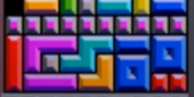
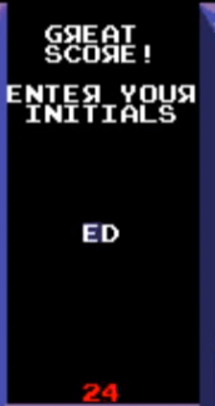
Ponybuhagom
03
사운드 시스템 _ (김현섭)
효과음_2
블록 라인 제거
높은 한 음을 정하고 해당 음을 조금 더 음과 끌어 연결 시킴으로 서
시원한 사운드로 무언가를 제거했다는 느낌을 준다.
정보 입력
굉장히 높고 맑은 비트를 사용하여 정보를 입력(수정)할 때, 텍스트와 동시에
확실히 텍스트가 입력 되고 있다는 느낌을 준다.

Slide 23
Ponybuhagom
04
블록 시스템 _ (허정선)
정의
I . 가로 10, 세로 20의 칸의 판에 블록을 채운다.
II. 블록이 맨 위까지 쌓이지 않도록 버티며 플레이한다.
III. 블록을 구성하고있는 하나하나의 조각들을 벽돌이라 칭한다.

Slide 24
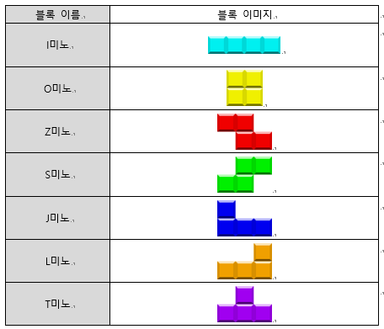
Ponybuhagom
04
블록 시스템 _ (허정선)
블록의 종류 – 설치 블록

Slide 25
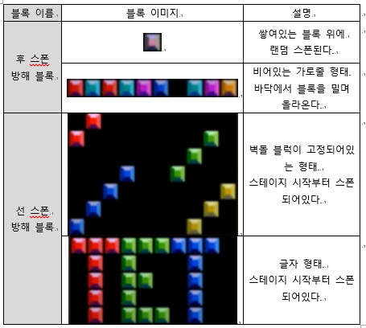
Ponybuhagom
04
블록 시스템 _ (허정선)
블록의 종류 – 방해 블록

Slide 26
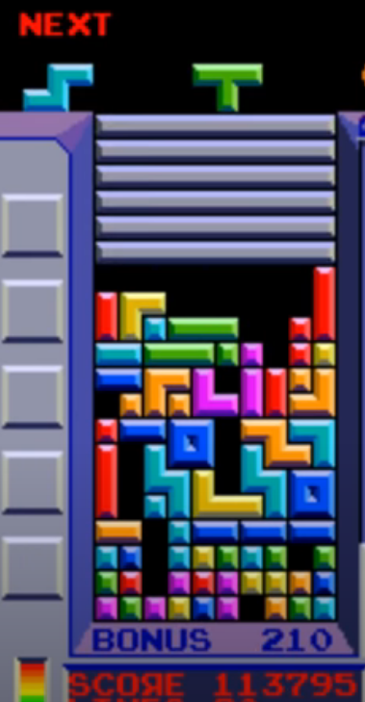
Ponybuhagom
04
블록 시스템 _ (허정선)
블록 스폰
가로 5번째, 세로 21번째 줄에서(판의 바깥에서) 스폰된다.

Slide 27
Ponybuhagom
04
블록 시스템 _ (허정선)
블록 드랍 속도
I . 블록의 기본 드랍속도
1 스테이지 기준 1초에 4벽돌씩 내려온다.
스테이지가 진행됨에 따라 기본 드랍 속도가 변경된다.
II. 조작 시 블록 드랍 속도
- 아래 조작 시에 내려오는 속도가 점차 빨라진다.

Slide 28
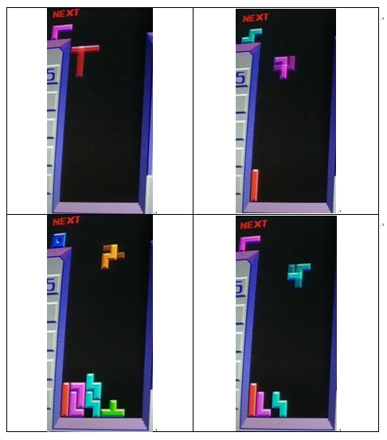
Ponybuhagom
04
블록 시스템 _ (허정선)
블록 회전
회전 조작 시 블록은 왼쪽 2번째에 있는 벽돌을 기준으로 반시계 방향으로 90도 회전한다.
만일 2번째 칸에 2개 이상의 벽돌(Z / S 미노의 경우) 이 존재할 경우 가장 아래에 있는 벽돌을 기준으로 회전한다.

Slide 29
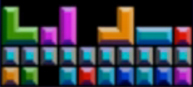
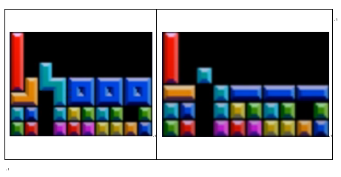
Ponybuhagom
04
블록 시스템 _ (허정선)
블록 제거
I. 조건
가로 10칸에 빈틈없이 블록을 채웠을 경우 가로 칸이 제거된다.
II. 제거 시 남는 벽돌
제거되는 줄과 아닌 줄에 블록이 걸쳐 있을 경우 해당 가로줄의 벽돌만 제거된다.
가로 칸이 채워지지 않는 줄은 벽돌이 남는다.

Slide 30
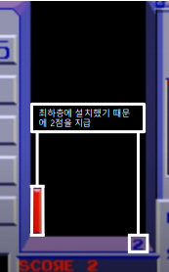
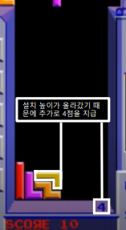
Ponybuhagom
05
스코어 시스템 _ (황준혁)
블록이 충돌될 때의 점수 증가
블록이 각 층에 블록을 설치하면, 그 층에 비례한 스코어를 플레이어에게 지급한다.
블록이 들어갈 수 있는 최대의 칸은 19칸 이며, 각 층마다 2점씩 지급 스코어가 증가한다.

Slide 31
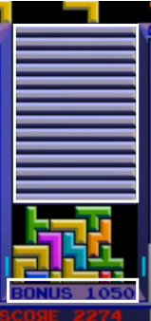
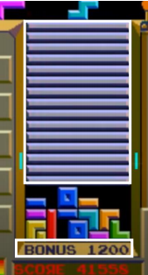
Ponybuhagom
05
스코어 시스템 _ (황준혁)
플레이어가 클리어를 위해 쌓은 블록의 칸이 낮을수록 부가 점수를 지급 받는다.
최하 층인 0층부터 최대 층인 19층까지 칸을 메긴 후, 해당 줄이 비었을 시 (20 – 높이) * 10점의 스코어가 부가된다.

Slide 32
Ponybuhagom
05
스코어 시스템 _ (황준혁)
스테이지가 증가될 수록 올라가는 난이도, 보상
플레이어의 스테이지가 올라갈수록 플레이어가 얻는 스코어가 다르다.
스테이지 1의 경우는 0점, 스테이지 4는 2만점, 7은 4만점인 상태로 게임을 시작한다.

Slide 33
Ponybuhagom
05
스코어 시스템 _ (황준혁)
플레이어가 클리어를 위해 쌓은 블록의 칸이 낮을수록 부가 점수를 지급 받는다.
최하 층인 0층부터 최대 층인 19층까지 칸을 메긴 후, 해당 줄이 비었을 시 (20 – 높이) * 10점의 스코어가 부가된다.

Slide 34
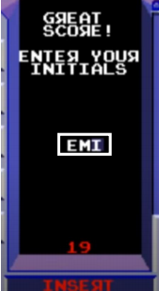
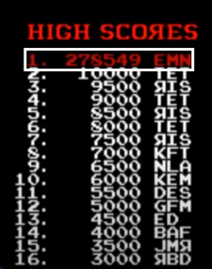
Ponybuhagom
05
스코어 시스템 _ (황준혁)
게임오버 시 이니셜과 자신의 스코어를 등록할 수 있다.
A ~ Z 까지의 영문 3글자를 조합하여 자신의 이니셜과, 스코어를 등록할 수 있다.
이를 통해서 랭킹의 순위를 보다 쉽게 알 수 있고, 목표의식을 가질 수 있게 된다.

Slide 35
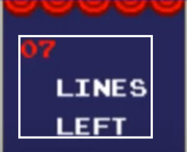

Ponybuhagom
06
라인 시스템 _ (황준혁)
화면의 중앙에 플레이어가 달성해야 할 (맞춰야 할 라인의) 개수가 표시된다.
또한 그 목표치가 5번 이하로 남았을 시 좌측의 UI에서 횟수를 카운트 해준다.
제한 칸 수 안에서 라인을 클리어하지 못할 시 게임오버가 된다.
매 라운드마다 처리해야할 라인의 개수가 증가한다.

Slide 36
Ponybuhagom
06
라인 시스템 _ (황준혁)
화면의 중앙에 플레이어가 달성해야 할 (맞춰야 할 라인의) 개수가 표시된다.
또한 그 목표치가 5번 이하로 남았을 시 좌측의 UI에서 횟수를 카운트 해준다.
제한 칸 수 안에서 라인을 클리어하지 못할 시 게임오버가 된다.
매 라운드마다 처리해야할 라인의 개수가 증가한다.

Slide 37
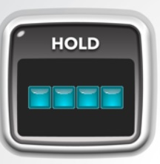
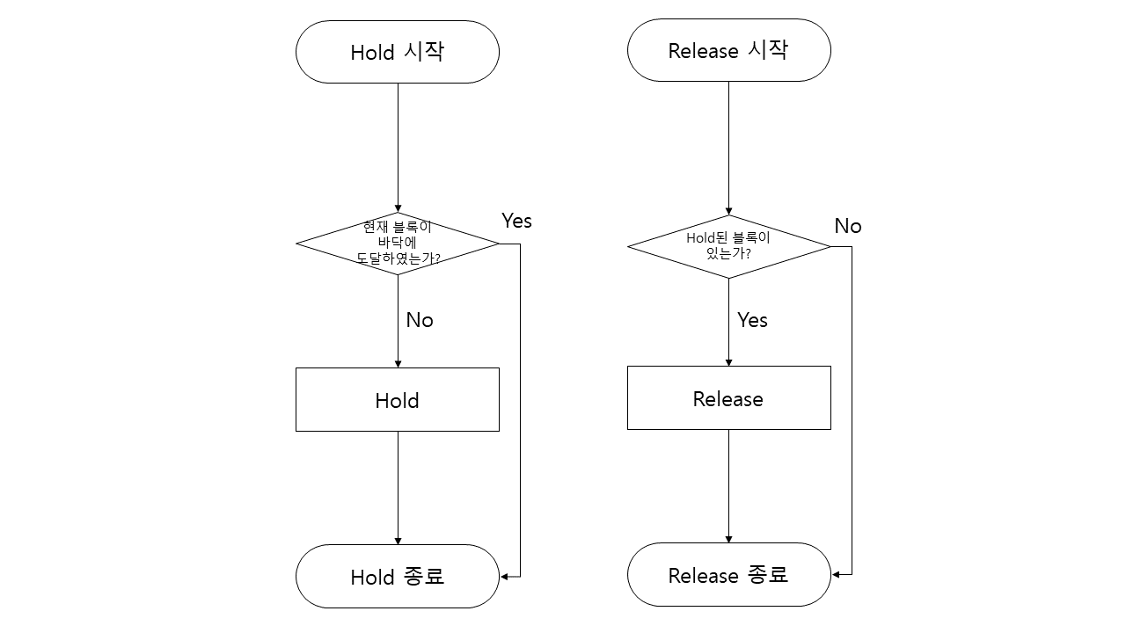
Ponybuhagom
07
추가 시스템 _ (김효장)
홀드
홀드는 현재 블록을 저장해 놓았다가 원하는 때에 저장해둔 블록을 불러오는 시스템이다.
랜덤으로 나오게 된 블록이 현재 상황에 적절하지 않을 경우에 보류해두어 원하는 때에 유동적으로 사용할 수 있게 한다.

Slide 38
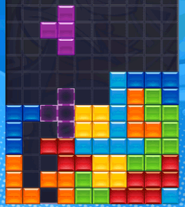
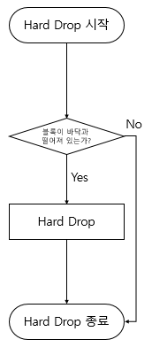
Ponybuhagom
07
추가 시스템 _ (김효장)
하드 드롭
블록이 위에 떠 있는 상태에서 바로 바닥에 붙게 하는 조작이다.
다소 느린 라운드에서 빠른 진행을 위해서 이 기능을 도입한다.

Slide 39
TAHNK YOU
포니부하곰

